Slide 1
Minik8s 中期答辩
小组成员：黄喆敏，林子宏，汪逊杰

Slide 2

整体说明
使用语言：
使用第三方库：
Go client for the Docker Engine API(https://pkg.go.dev/github.com/docker/docker/client)
Cobra(https://github.com/spf13/cobra)
Yaml(https://github.com/go-yaml/yaml)
Go.uuid(https://github.com/satori/go.uuid)
消息中间件：
暂定Redis

Slide 3
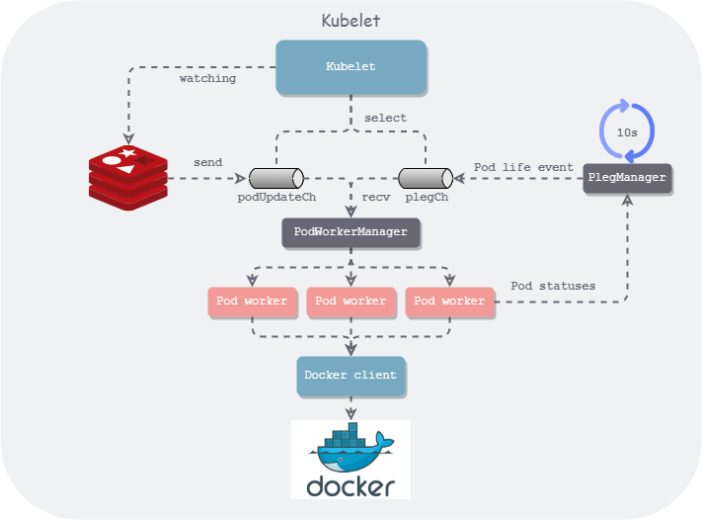
Kubelet
实现功能：
创建Pod，删除Pod，更新Pod配置；
动态监测Pod状态，重启容器；
容器间共享网络，共享卷；
订阅主题(watch)，监测Pod配置更新。

Slide 4
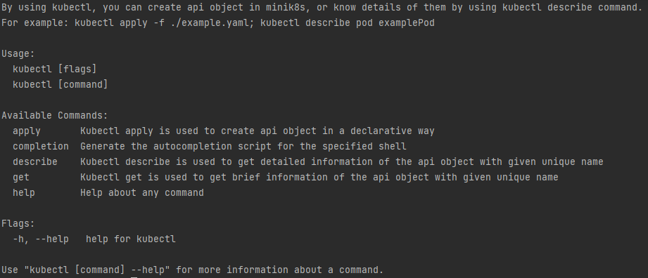
Kubectl
实现功能(目前只实现了命令行的解析，背后逻辑需要进一步实现)：
kubectl get api_object name
kubectl describe api_object name
kubectl apply –f filepath

Slide 5
Kube-apiserver
实现功能：
1. 提供rest服务，查询本机资源
2. kubelet调用rest接口，将节点状态更新到etcd中
3. 提供watch接口，监控Node信息

Slide 6
Kube-proxy
实现功能：
订阅主题(watch)，Kube-proxy监听Control plane的Service对象以及Endpoint对象的添加以及移除，并执行相应的操作。
操作包括：创建Service，删除Service，添加Endpoint，删除Endpoint。
通过iptables实现；

Slide 7
进度修正
撰写开题报告时，不了解k8s具体原理及实现，对于学习成本估计不足，因此指定计划时存在不合理，尚未实现动态伸缩等功能
5月中旬前，完善已实现的基础抽象，实现动态伸缩功能以及支持GPU应用功能，并进行测试

Slide 8
谢谢！

